Slide 1
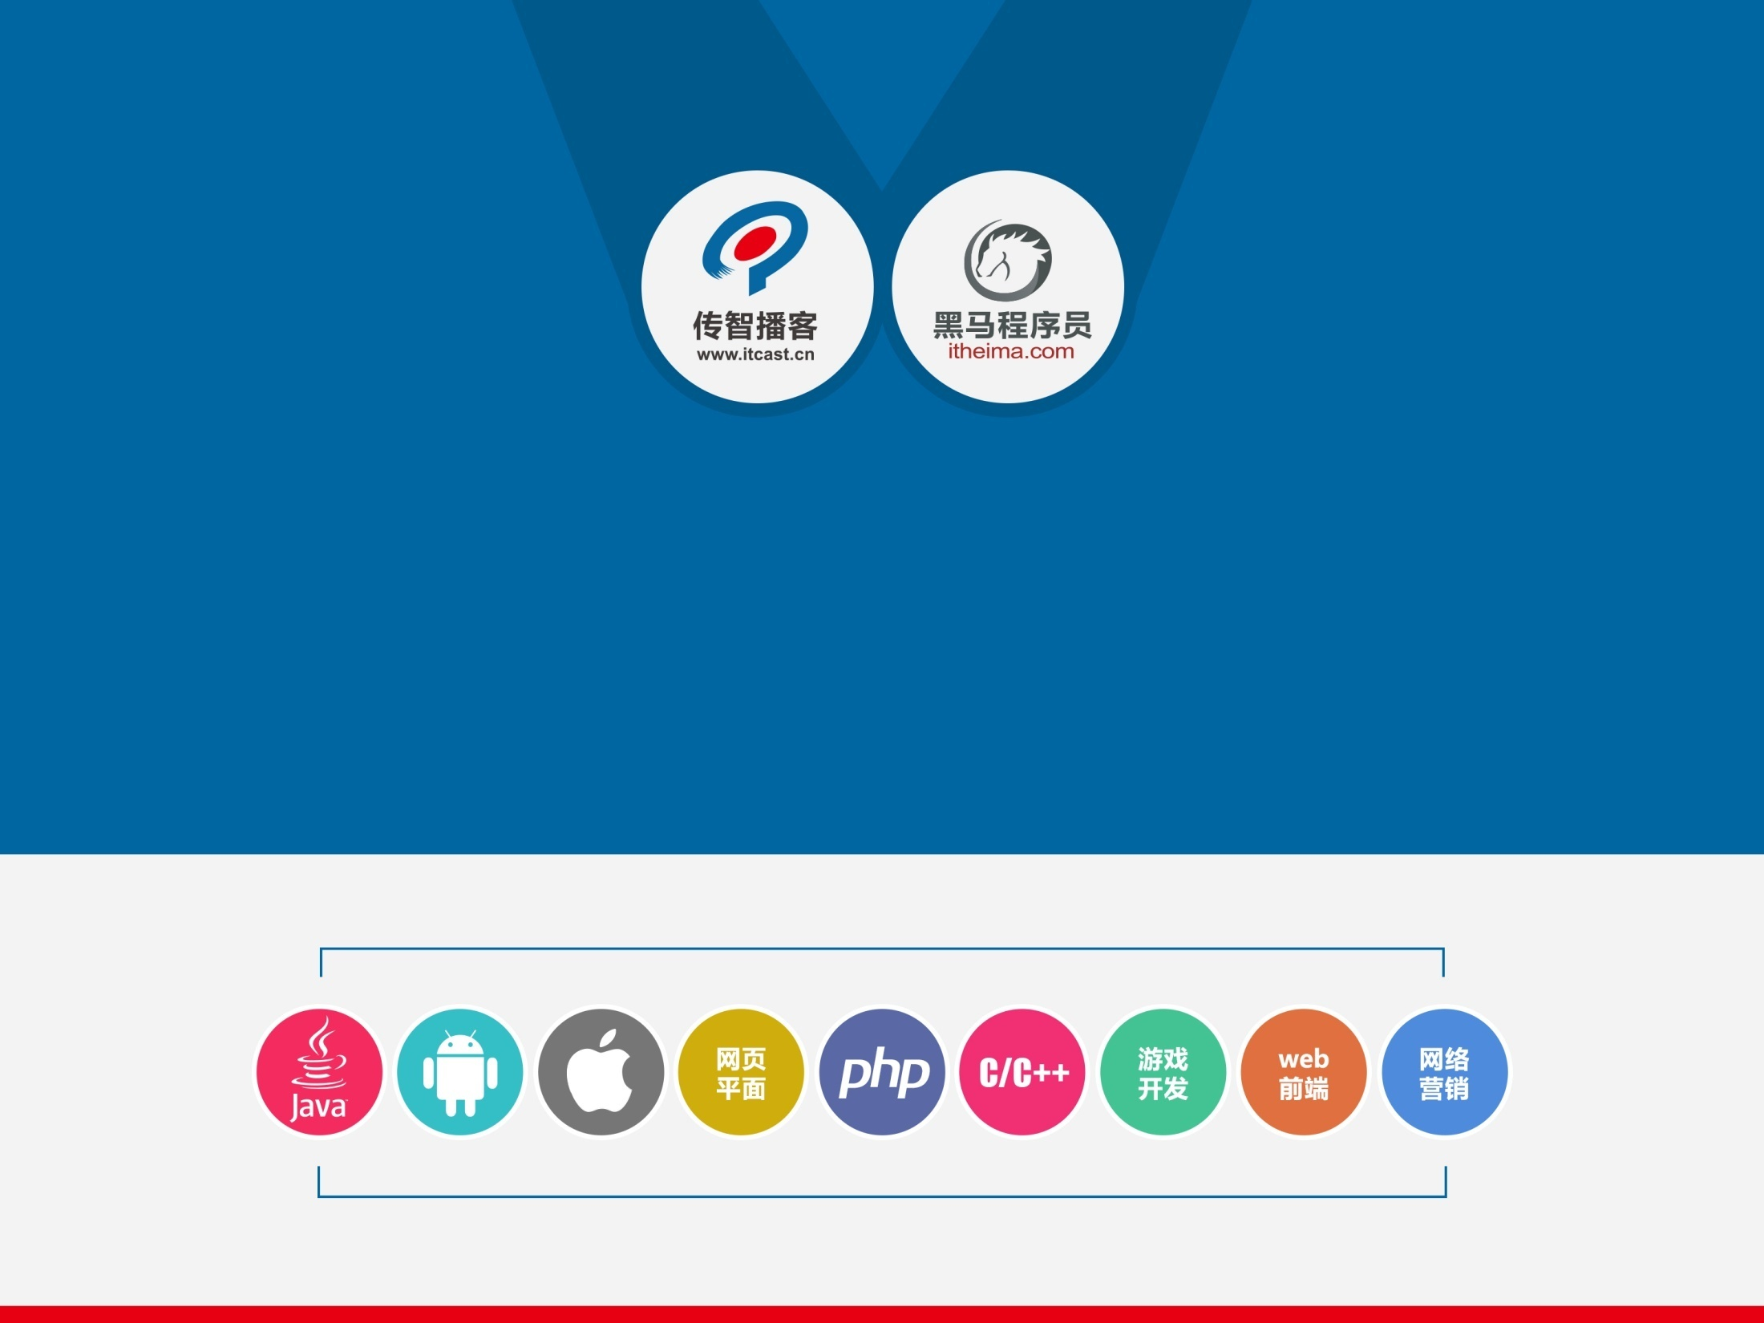
面向对象

Slide 2
Tip：今日课程目标
掌握面向对象思想
掌握类与对象的关系
掌握局部变量和成员变量的区别
掌握封装思想
掌握private,this关键字
掌握随机点名器案例

Slide 3
一、面向对象概述
掌握面向对象和面向过程的思想特点
掌握面向对象的好处
理解大象装进冰箱案例
掌握汽车类的定义

Slide 4
1.1、面向对象和面向过程的思想
课程一信息
课程长度：05分08秒
1.面向对象和面向过程的思想.avi
问答与练习：
1.请用自己的话说说面向对象和面向过程思想上的区别
Notes:
提示
面向过程强调的是自己完成某件事，重在过程。
面向对象强调的是别人帮我们完成某件事，重在找对象，结果

Slide 5
1.2、面向对象的思想的生活案例
课程二信息
课程长度：05分59秒
2.面向对象的思想的生活案例.avi
问答与练习
1.举个生活中的例子
Notes:
买蛋糕案例：
面向过程：自己买材料，自己做蛋糕
面向对象：找个面点师帮我们做蛋糕

Slide 6
1.3、面向对象好处
课程三信息
课程长度：04分19秒
3.面向对象好处.avi
问答与练习
1.说说面向对象的好处
注意：面向对象的好处也被称为面向对象的思想特点
Notes:
答案
更符合人们思考习惯
把复杂问题简单化
把我们从执行者编程指挥者

Slide 7
1.4、大象装进冰箱的代码案例
课程四信息
课程长度：10分05秒
4.大象装进冰箱的代码案例.avi
问答与练习
无

Slide 8
1.5、定义小汽车类
课程五信息
课程长度：11分30秒
5.定义小汽车类.avi
问答与练习
1.编写小汽车类的过程
Notes:
答案
1、首先分析小汽车类有哪些属性和行为
2、将属性转换成类中的成员变量，将行为转换成类中的方法

Slide 9
二、汽车类的相关知识点
掌握汽车类的测试
理解汽车类的内存图
掌握类和对象的关系
掌握成员变量和局部变量的区别

Slide 10
2.1、测试汽车类
课程一信息
课程长度：04分11秒
6.测试汽车类.avi
问答与练习
1.如何使用创建好的类
Notes:
答案
1、创建对象，格式 类名 变量名 = new 类名();
2、通过变量名调用变量和方法

Slide 11
2.2、对象的内存图
课程二信息
课程长度：09分40秒
7.对象的内存图.avi
问答与练习：
无

Slide 12
2.3、类和对象的关系
课程三信息
课程长度：07分41秒
8.类和对象的关系.avi
问答与练习：
1.说说什么是类，什么是对象。并举例
Notes:
答案
类是抽象的不存在的
对象是实实在在存在的事物
比如学生就是抽象，李时珍就是具体存在的一个人

Slide 13
2.4、成员变量和局部变量的区别
课程四信息
课程长度：14分47秒
9.成员变量和局部变量的区别.avi
问答与练习：
1.说说成员变量和局部变量的区别
Notes:
答案
1、定义位置
成员变量定义在类中，方法外。局部变量定义在方法中或者方法的形式参数位置
2、内存位置
成员变量在堆中，局部变量在栈中
3、初始化值
成员变量有默认值，局部变量没有默认值
4、声明周期
成员变量随着对象的消失而小时。局部变量随着方法出栈而消失

Slide 14
三、与封装有关的知识点01
掌握实际参数与形式参数的关系
掌握封装概念
理解生活中的封装
掌握private关键字

Slide 15
3.1、方法参数是基本类型和引用数据类型
课程一信息
课程长度：15分58秒
10.方法参数是基本数据类型和引用数据类型.avi
问答与练习：
1.形式参数的改变会不会影响到实际参数
Notes:
答案
对于基本类型：形式参数的改变会影响到实际参数
对于引用类型：形式参数的改变不会影响到实际参数

Slide 16
3.2、封装的概述
课程二信息
课程长度：03分27秒
11.封装的概述.avi
问答与练习
1.面向对象的三大特征
2.封装的好处
Notes:
答案
三大特征：封装继承多态
好处：提高复用性，方便调用者使用，提高安全性

Slide 17
3.3、封装的生活中的举例
课程三信息
课程长度：04分35秒
12.封装的生活中的举例.avi
问答与练习
无

Slide 18
3.4、private关键字
课程三信息
课程长度：16分01秒
13.private关键字.avi
问答与练习
1.private可以修饰什么
2.被private修饰的内容有什么特点
3.其他类中如何访问本类的私有内容
Notes:
答案
1、private可以修饰成员内容
2、被private修饰的内容只能够早本类中访问
3、其他类可以通过调用共有的方法来间接访问私有内容

Slide 19
四、与封装相关的知识点02
掌握get,set方法
掌握this关键字
理解与this相关的内存图

Slide 20
4.1、get和set方法
课程一信息
课程长度：05分06秒
14.get和set方法.avi
问答与练习：
1.为什么要定义get和set方法
2.私有化就是封装吗
Notes:
答案
1、因为成员变量被私有化了，别的类要想访问私有的内容就需要通过get和set方法
2、私有仅仅是封装的一种体现

Slide 21
4.2、私有化Person类带get,set
课程二信息
课程长度：05分43秒
15.私有化Person类带get,set.avi
问答与练习
无

Slide 22
4.3、this关键字_区分成员变量和局部变量的同名
课程三信息
课程长度：05分03秒
16.this关键字_区分成员变量和局部变量的同名.avi
问答与练习
1.通过this可以干什么
Notes:
答案
1、区分成员变量和局部变量

Slide 23
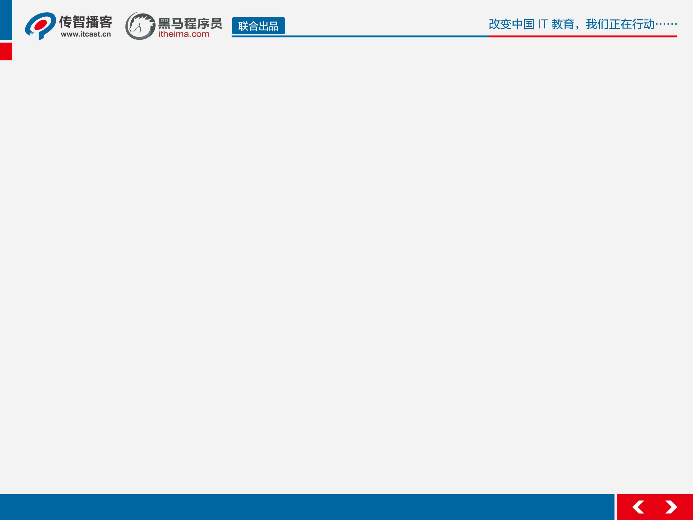
4.4、this内存图
课程四信息
课程长度：09分31秒
17.this内存图.avi
问答与练习
1.this代表什么
Notes:
1、谁调用this就代表谁

Slide 24
五、点名器案例
掌握compare方法
掌握随机点名器

Slide 25
5.1、this的年龄比较
课程一信息
课程长度：10分04秒
18.this的年龄比较.avi
问答与练习：
无

Slide 26
5.2、随机点名器案例重构
课程一信息
课程长度：11分35秒
19.随机点名器案例重构.avi
问答与练习：
无

Slide 27
